Slide 1

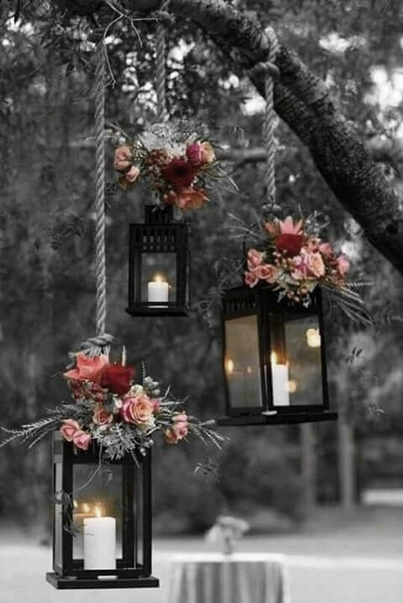
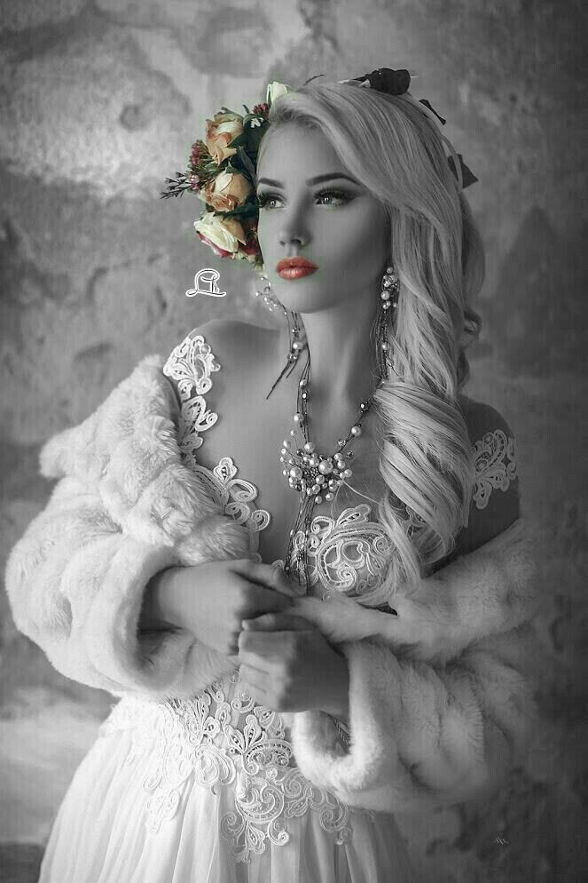


Slide 2
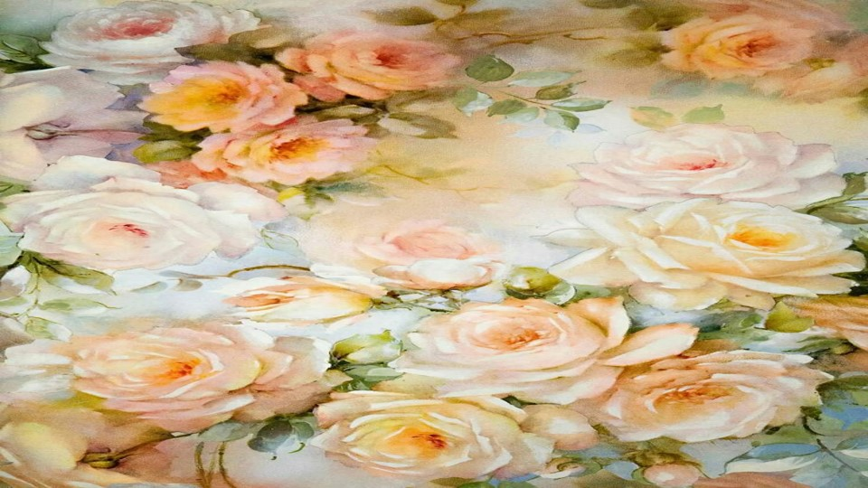

Slide 3
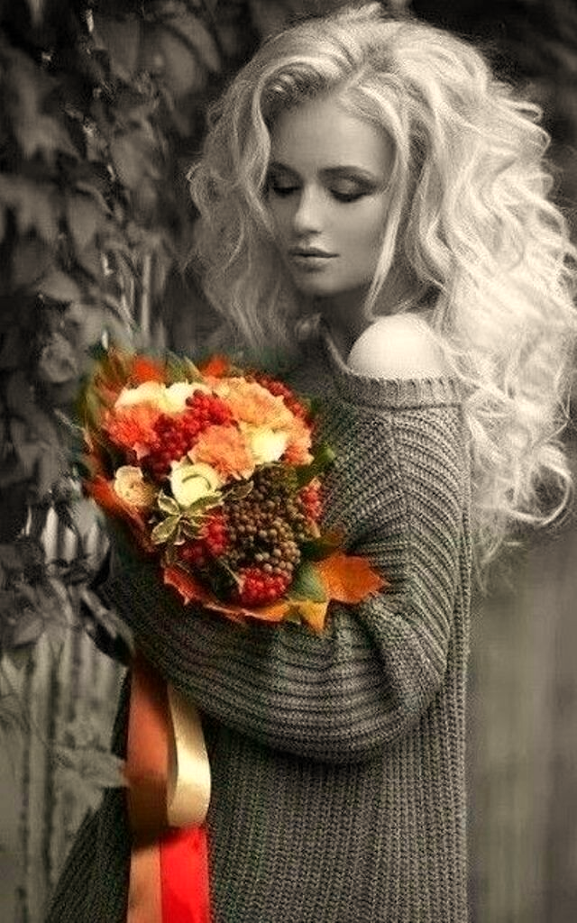
Apenas Uma Mulher...
Cléo Menegatt

Slide 4
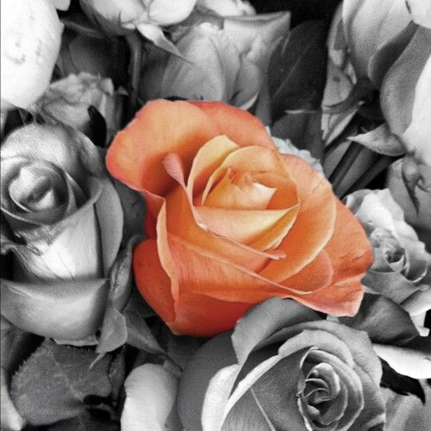
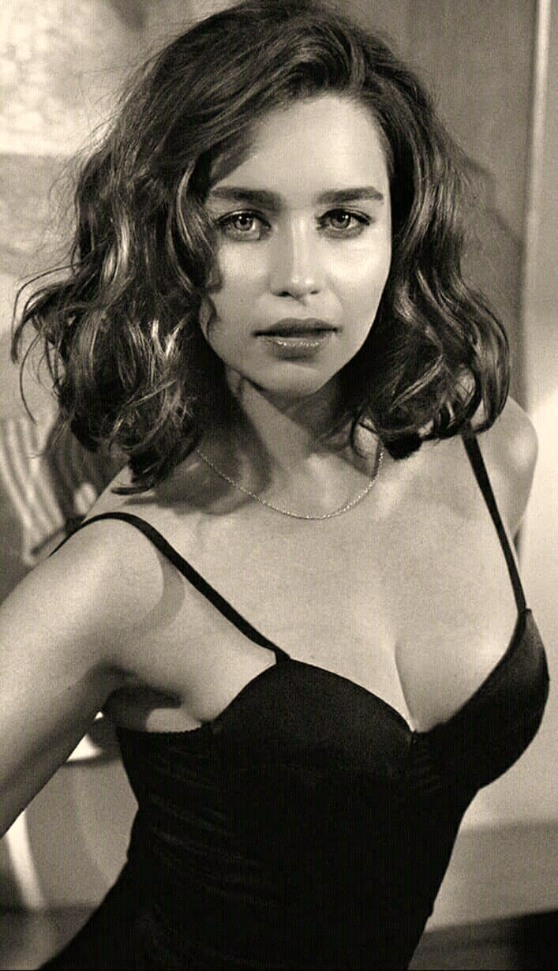

Slide 5
Sou um vento que vaga...
Envolvendo todo o seu ser.
Sou como a lua no céu claro...
Com segredo a esconder...

Slide 6
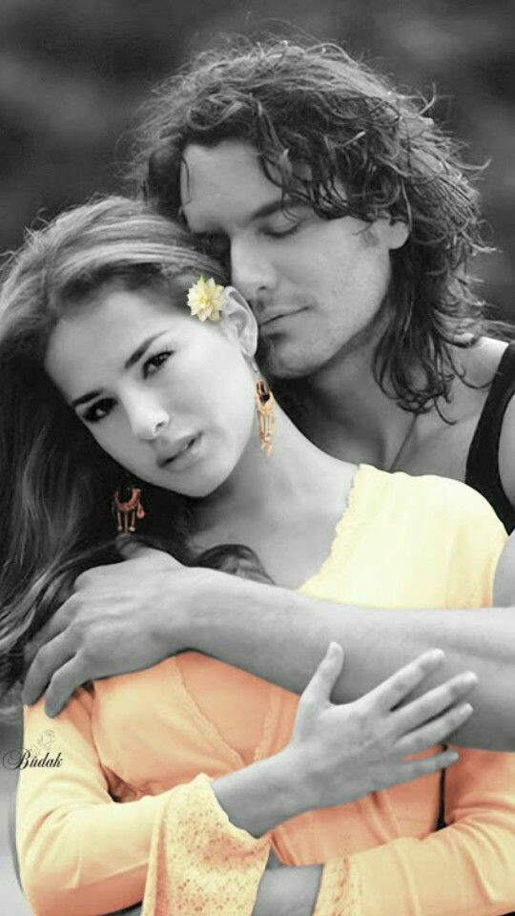
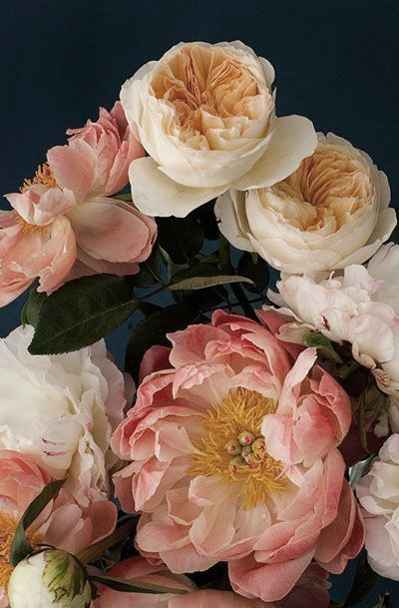

Slide 7
Sou vaidosa e impetuosa,
Na minha maneira de ser.
Sou sincera e carinhosa,
Para quem de fato merecer.

Slide 8
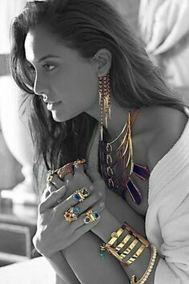
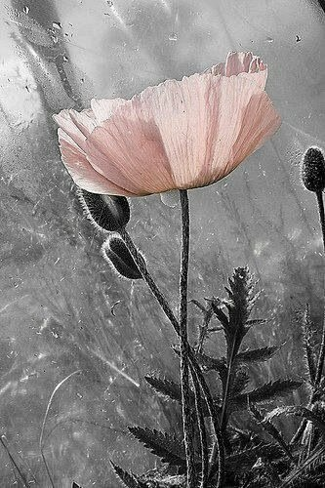

Slide 9
Sou romântica e talentosa,
Faço da vida uma reflexão.
Mas às vezes sou impiedosa,
Com quem fere meu coração.

Slide 10

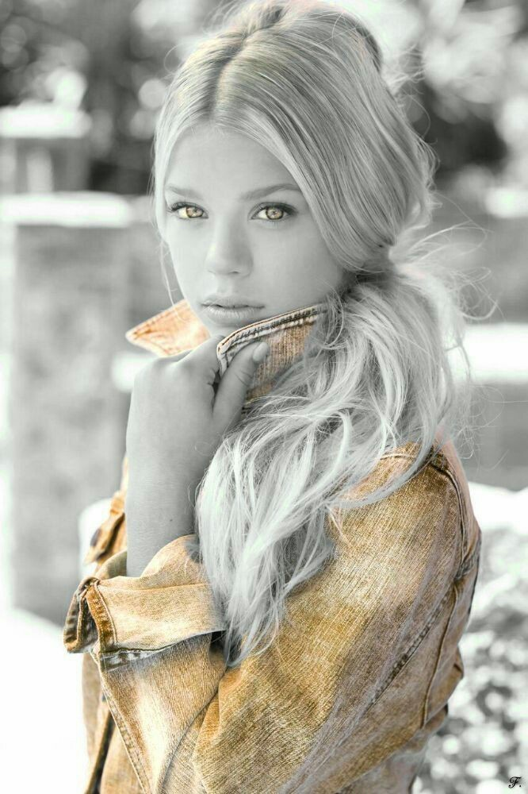

Slide 11
Aprecio a beleza das rosas,
Que me trazem inspiração.
Deleito em versos e prosas.
Para alimentar minha emoção!

Slide 12



Slide 13
Sou sensível e sonhadora,
Sou leal a quem me quer.
Não sou anjo ou pecadora...
Sou somente uma mulher!

Slide 14
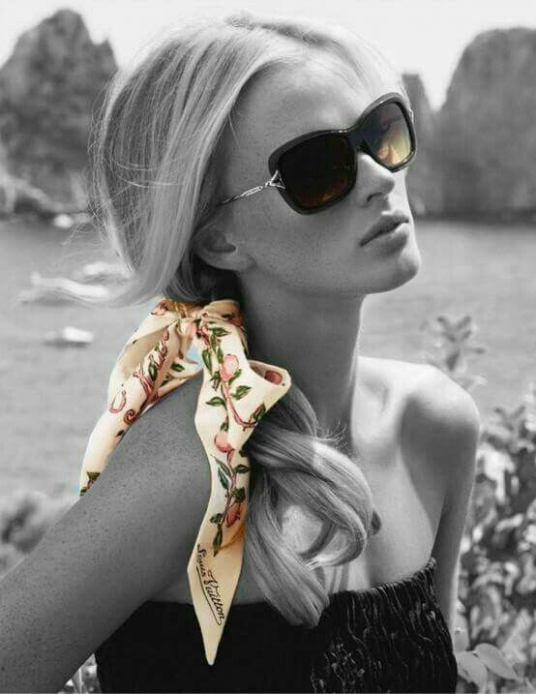
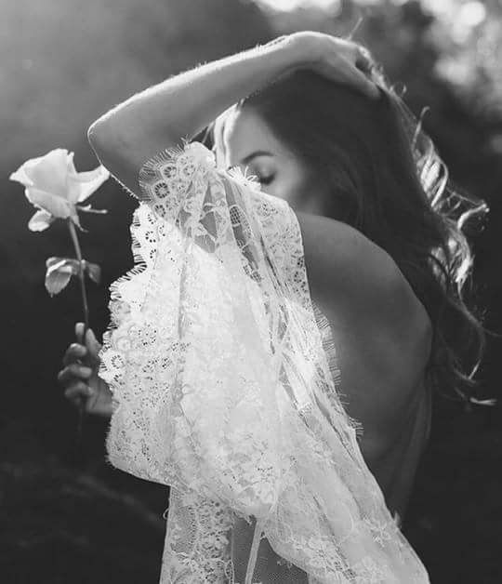

Slide 15
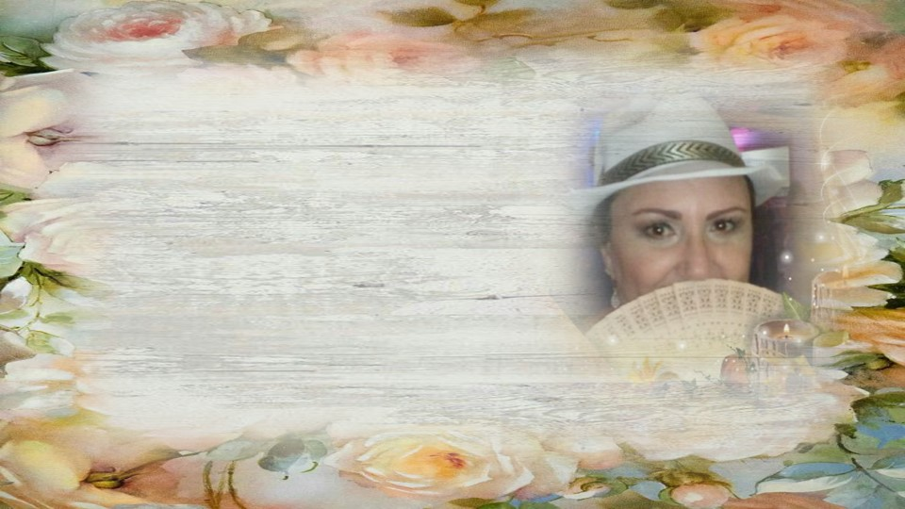
Imagens: Internet e Acervo Pessoal
Texto: Postado pelo Blog Caminhos da Vida
Desconheço a Autoria
Música: Cose Della Vita—Eros Ramazzotti & Tina Turner
Instrumental By Breno Monteiro
www.pinterest.com/cleonicemenegat/vídeos
Canal no Youtube:
👇
https://www.youtube.com/channel/UCOqGbdkljrk4Oo-W1JKI0MA/videos?view_as=subscriber
Criação, Formatação e Edição:
Cléo Menegatt
cmenegatt2016@gmail.com

